Slide 1
Marko bošnjak, 5.b
Bubrenje graha
Od sjemenke do biljke
Vanjski uvjeti klijanja

Slide 2
Bubrenje graha 1. dan
Grah sam stavio u čašu i prelio vodom
Poklopio sam grah poklopcem i pritisnuo kamenom

Slide 3
2.Dan Sljedećeg dana grah je upio vodu i nabubrio je dolio sam još vode

Slide 4
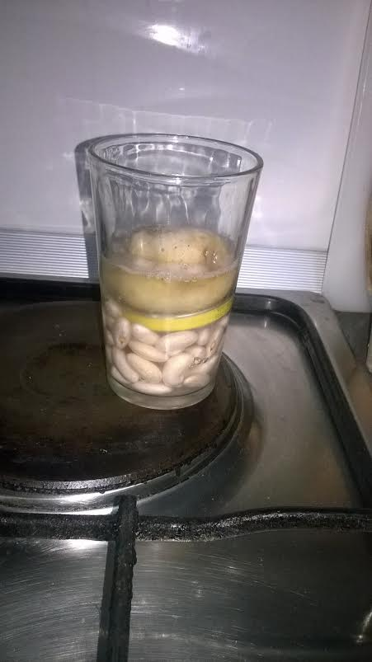
3.Dan grah je postao sve veći-udvostručio se
Kako je grah bubrio tako su se kamen i pločica podizali
Voda se pri vrhu zapijenila, zamutila i postala neugodnog mirisa
Promjenio sam vodu
Sjemenka se smrežurala

Slide 5
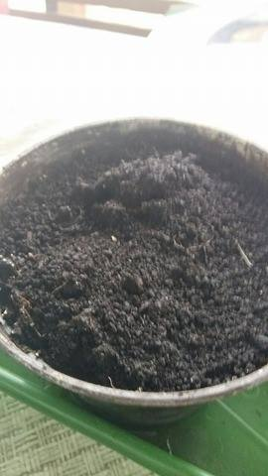
Od sjemenke do biljke
11.4.2017. posijao sam grah (sjemenke su prethodno prenoćile u vodi)

Slide 6
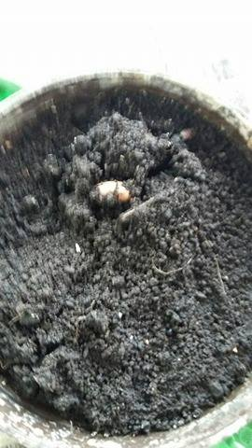
12.4.2017. 13.4.2017. zalijevam grah prskanjem zemlje 14.4.2017.
15.4.2017. – počela se dizati zemlja
16.4.2017. – zemlja se sve više podiže
17.4.2017. – izviruje klica iz zemlje

Slide 7
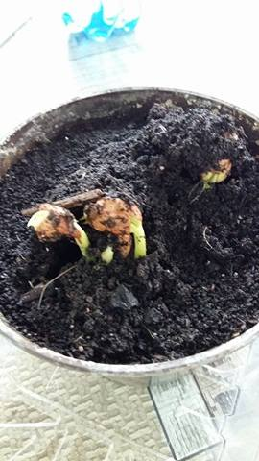
18.4.2017.
Izašle su klice
Formira se stabljika

Slide 8
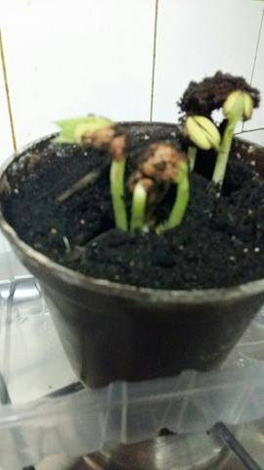
19.4.2017.
Stabljika se podiže
Izrastaju prvi listovi

Slide 9
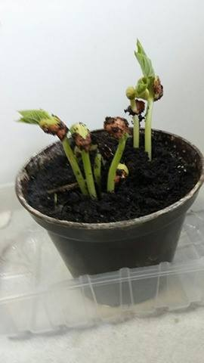
20.4.2017.
Stabljika je narasla visine 5-7 cm
I dalje svakodnevno zalijevam biljku

Slide 10
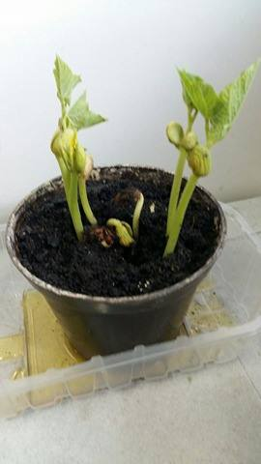
21.4.2017.
Stabljika je narasla visine 8-10 cm
Listovi se otvaraju

Slide 11
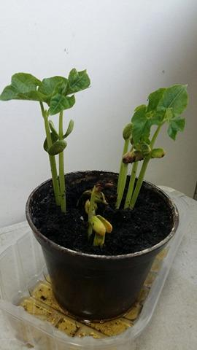
22.4.2017.
Stabljika je narasla visine 10-12 cm
Listovi lijepo otvoreni

Slide 12
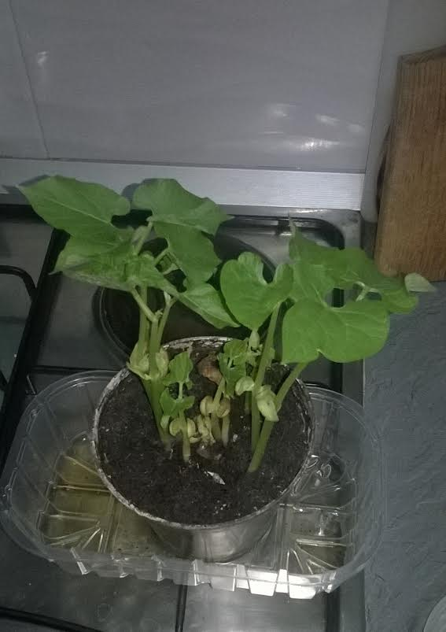
23.4.2017.
Stabljika je narasla visine 15 cm
Svakodnevno sam promatrao, zalijevao i njegovao biljku
HVALA BOGU DA JE USPJELA (IZ DRUGOG POKUŠAJA) ☺☺☺

Slide 13
Vanjski uvjeti klijanja 1.dan - zabo sam 3 zrna nabubrenog graha na grančicu - vodom sam potopio najdoljnje zrno
5 ‘c
22 ‘C

Slide 14
2. I 3. Dan - sjemenka potopljena u vodi je nabubrena - gornje dvije sjemenke su se smanjile (u prvobitno stanje) - nijedna sjemenka nije proklijala
5 ‘c
22 ‘c

Slide 15
Hvala vam na pozornosti!! ☺ Marko bošnjak

